Slide 1
第二十三章 旋转
23.2.2 中心对称图形
人教版 数学九年级上册
Please Enter Your Detailed Text Here, The Content Should Be Concise And Clear, Concise And Concise Do Not Need Too Much Text
老师：xippt
时间：2020.4

Slide 2
前 言
学习目标
1.理解中心对称图形的概念。
2.准确判断某图形是否是中心对称图形。
重点难点
重点：中心对称图形的定义及了解一些简单图形的对称性。
难点：中心对称图形和中心对称的关系。

Slide 3
情景思考
重合
将线段AB绕它的中点旋转180°，你有什么发现？
A
O
B

Slide 4
情景思考
将▱ABCD绕它的两条对角线的交点O旋转180°,你有什么发现？
A
D
重合
O
B
C

Slide 5
中心对称图形概念
如果一个图形绕一个点旋转180°后，能和原来的图形互相重合，那么这个图形叫做中心对称图形；这个点叫做它的对称中心；互相重合的点叫做对称点.
A
D
O
B
C
你能指出这个图形的对称中心和对称点吗？

Slide 6
中心对称图形性质
观察下图，中心对称图形上的一对对应点与对称中心O存在什么关系吗？
A
D
O
B
C
中心对称图形上的每一对对应点所连成的线段都被对称中心平分

Slide 7
中心对称和中心对称图形的区别和联系
 | 区别 | 联系
中心对称 | 1.指两个图形的关系； 2.中心对称的两个图形的对称点分别在两个图形上。 | 若把中心对称的两个图形看成一个整体，那么这个整体也就是中心对称图形
中心对称图形 | 1.具有某种性质的图形； 2.对称点在一个图形上。 | 若把中心对称图形的两部分看成两个图形，则它们成中心对称

Slide 8
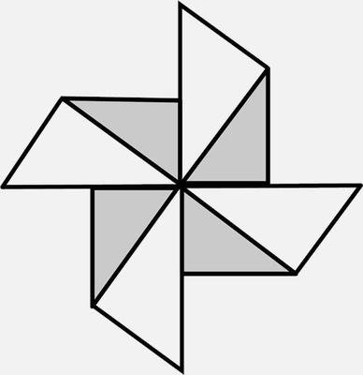
生活中常见的中心对称图形
风车
窗花

Slide 9
探究
是
正方形是中心对称图形吗？正方形绕两条对角线的交点旋转多少度能与原来的图形重合？能由此验证正方形的一些特殊性质吗？
旋转90°
重合
【结论】正方形绕两条对角线的交点旋转90⁰或其整数倍，都能与原来的图形重合，因此，可以验证正方形的四边相等、四角相等、对角线互相垂直平分等性质。
旋转180°
重合
O
旋转270°
重合
旋转360°
重合
旋转n×90°
重合

Slide 10
探索与发现
正三角形是中心对称图形吗？正方形呢？正五边形呢？正六边形呢？……你能发现什么规律？
边数为偶数的正多边形都是中心对称图形。

Slide 11
课堂测试
下列这些字母中有_____个是中心对称的图形.有____个是轴对称的图形.
6
9
A B C E S O W N I x Y Z
轴
轴
轴
轴
中
中
轴
中
中
中
轴
中
轴
轴
轴

Slide 12
版权声明
感谢您下载xippt平台上提供的PPT作品，为了您和xippt以及原创作者的利益，请勿复制、传播、销售，否则将承担法律责任！xippt将对作品进行维权，按照传播下载次数进行十倍的索取赔偿！
1. 在xippt出售的PPT模板是免版税类(RF:
Royalty-Free)正版受《中国人民共和国著作法》和《世界版权公约》的保护，作品的所有权、版权和著作权归xippt所有,您下载的是PPT模板素材的使用权。
2. 不得将xippt的PPT模板、PPT素材，本身用于再出售,或者出租、出借、转让、分销、发布或者作为礼物供他人使用，不得转授权、出卖、转让本协议或者本协议中的权利。

Slide 13
课堂测试
5
4
下列这些数字中有_____个是中心对称的图形.有_____个是轴对称的图形.
中
中
中
轴
中
中
轴
轴
轴

Slide 14
第二十三章 旋转
感谢各位的聆听
人教版 数学九年级上册
Please Enter Your Detailed Text Here, The Content Should Be Concise And Clear, Concise And Concise Do Not Need Too Much Text
老师：xippt
时间：2020.4

